Slide 1
Filtro sobre el buscador de musica de el mundo.
Clasificación binaria de noticias en la relación con la música.

Slide 2
Contenido
1. Extracción del texto.
2. Exploración y manipulación de los datos.
3. Aplicación de modelos pre-entrenados.
4. Modelos.
5. Posibles mejoras.

Slide 3
Extracción de texto
El dataset lo he formado a través de scrapping con selenium en el buscador de noticias de el periódico El Mundo.
En un primer momento la intención fué de coger uno de los datos ofrecidos por dicho buscador en el que encontrábamos el porcentaje de coincidencia que daba el buscador con el fin de establecer intervalos y asignar a estos intervalos una clase determinada.
De esta manera utilizaba dichas clases como target en para un potencial modelo supervisado.

Slide 4
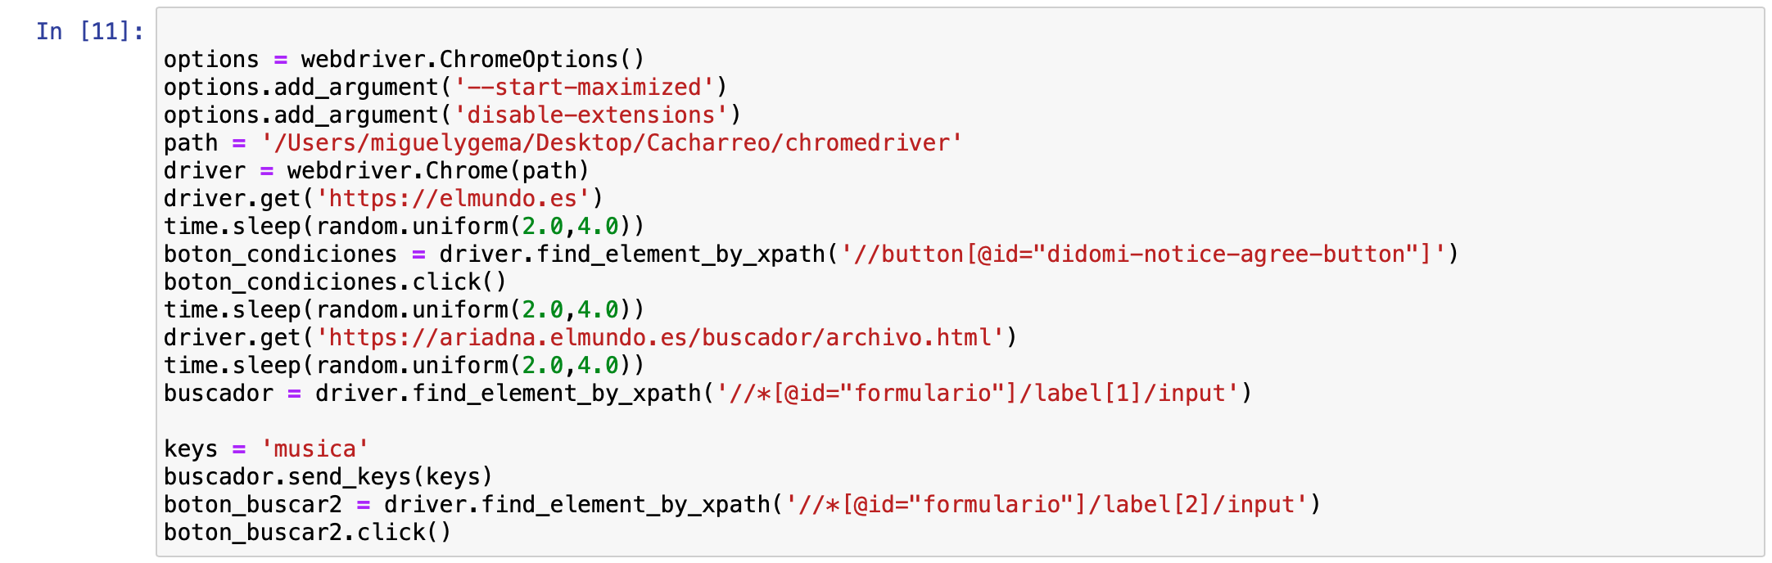
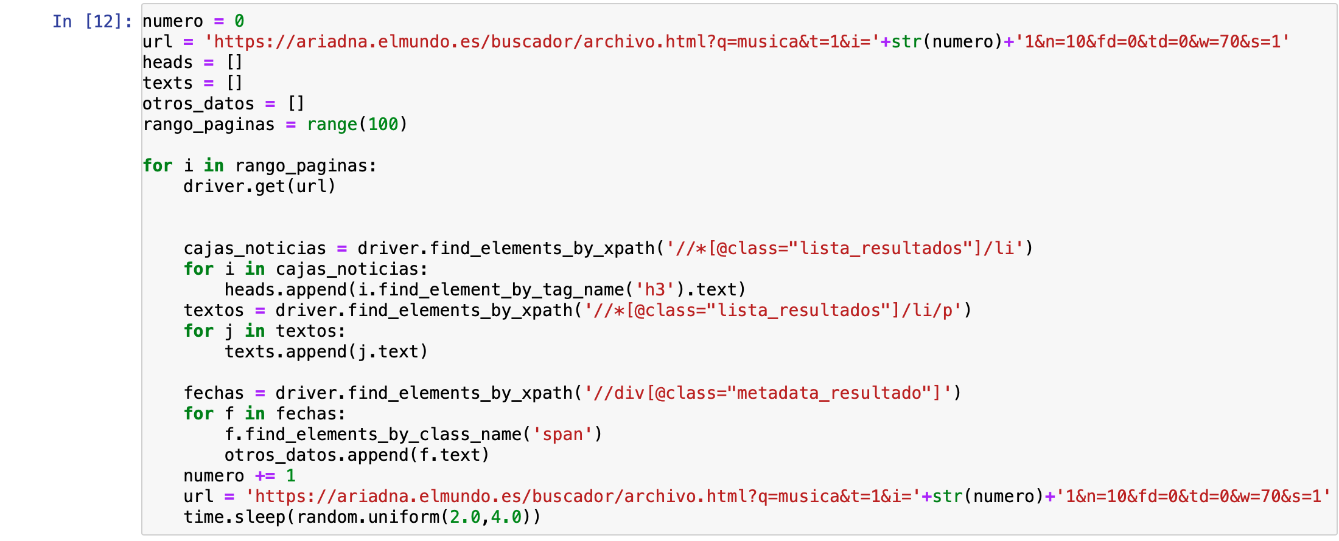
Extracción de texto

Slide 5
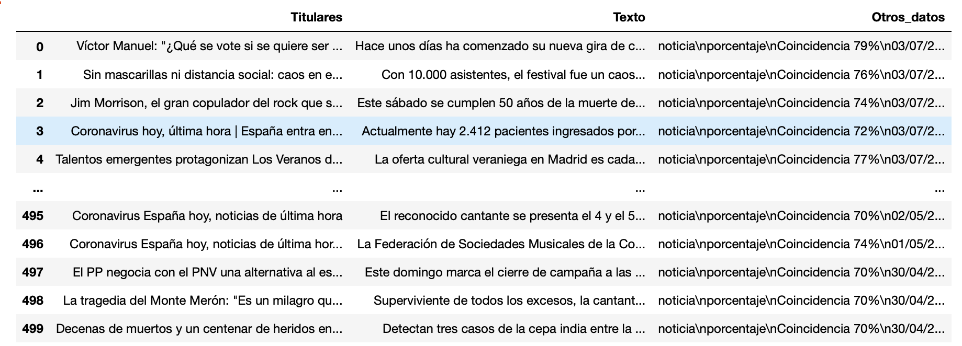
Extracción de texto

Slide 6
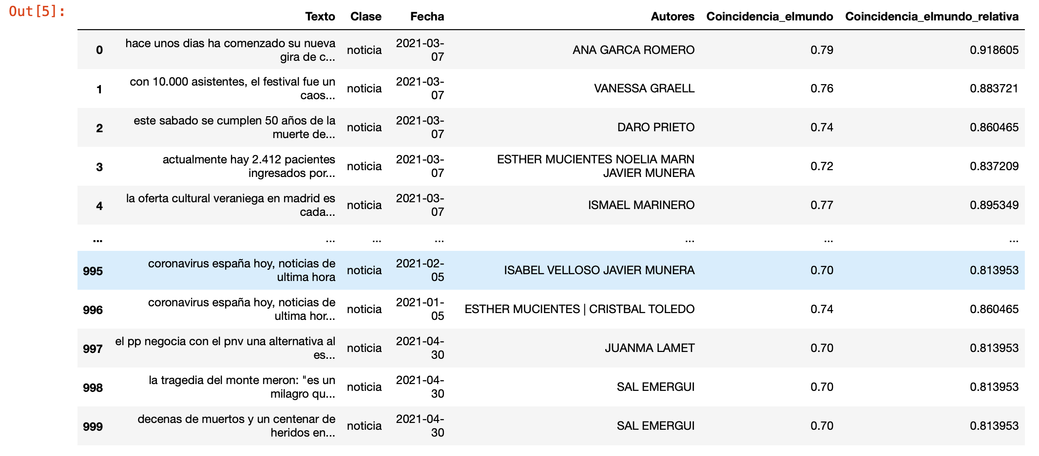
Análisis exploratorio
- Limpieza y formateo de los datos.

Slide 7
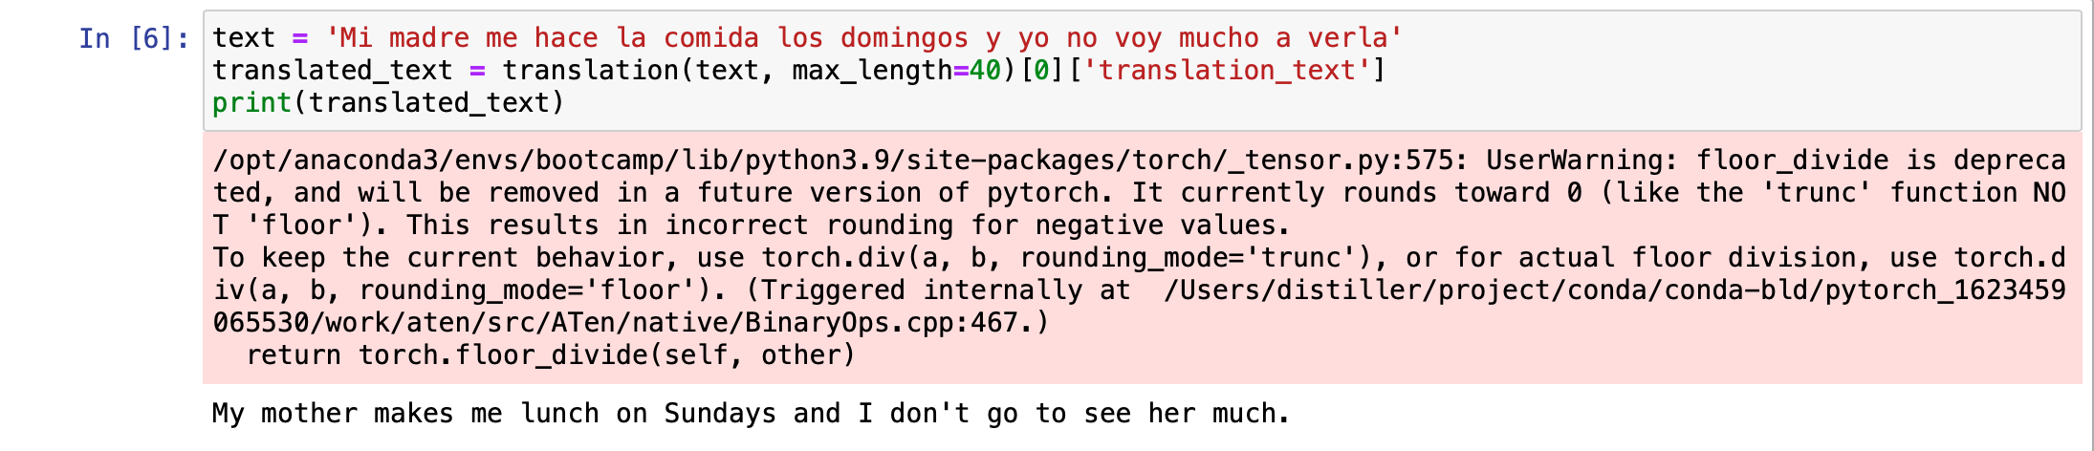
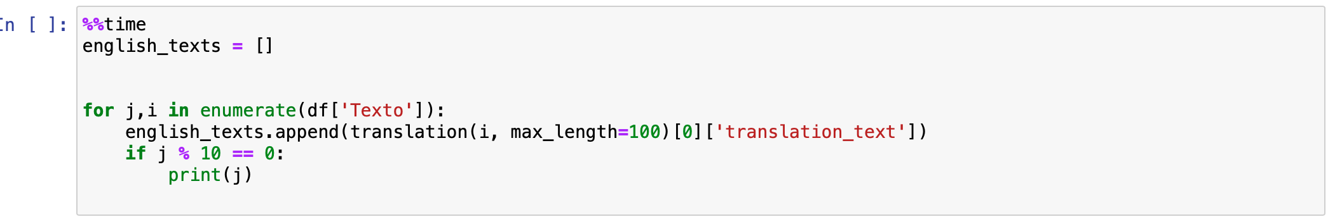
Análisis exploratorio
La coincidencia porcentual que le daba el buscador del mundo no era muy buen indicador para establecer las clases que estábamos buscando.
- Por lo que una vez visto el dataset, decidí juntar las columnas de titulares y noticia como todo texto, y crear un nuevo target a partir de modelos pre-entrenados.

Slide 8
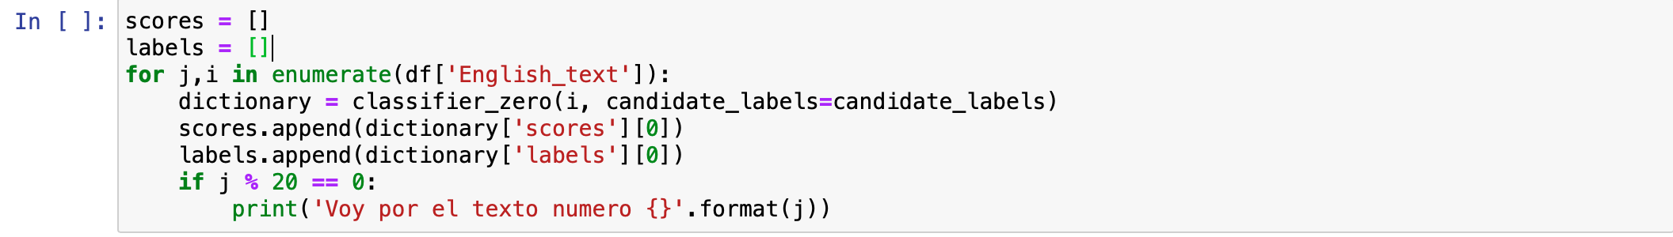
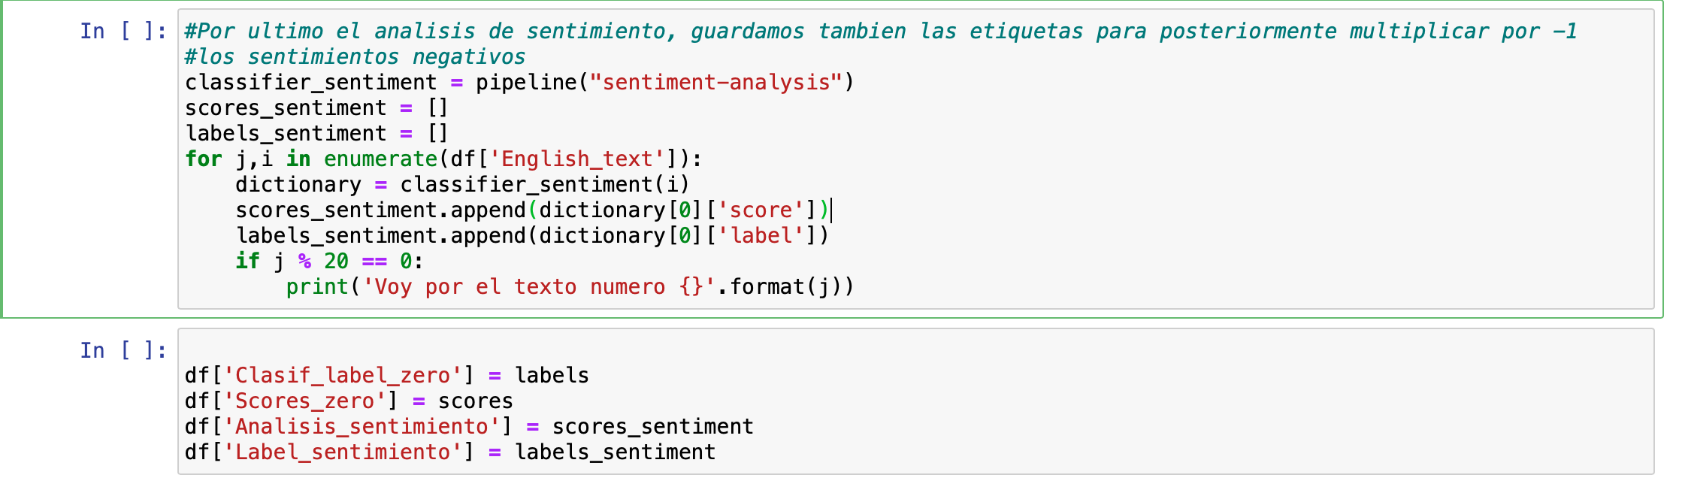
Análisis exploratorio
- Una vez que tenemos el texto en inglés podemos aplicar el resto de funciones de la clase pipeline de Transformers para aplicar a nuestro dataset y crear el target.

Slide 9
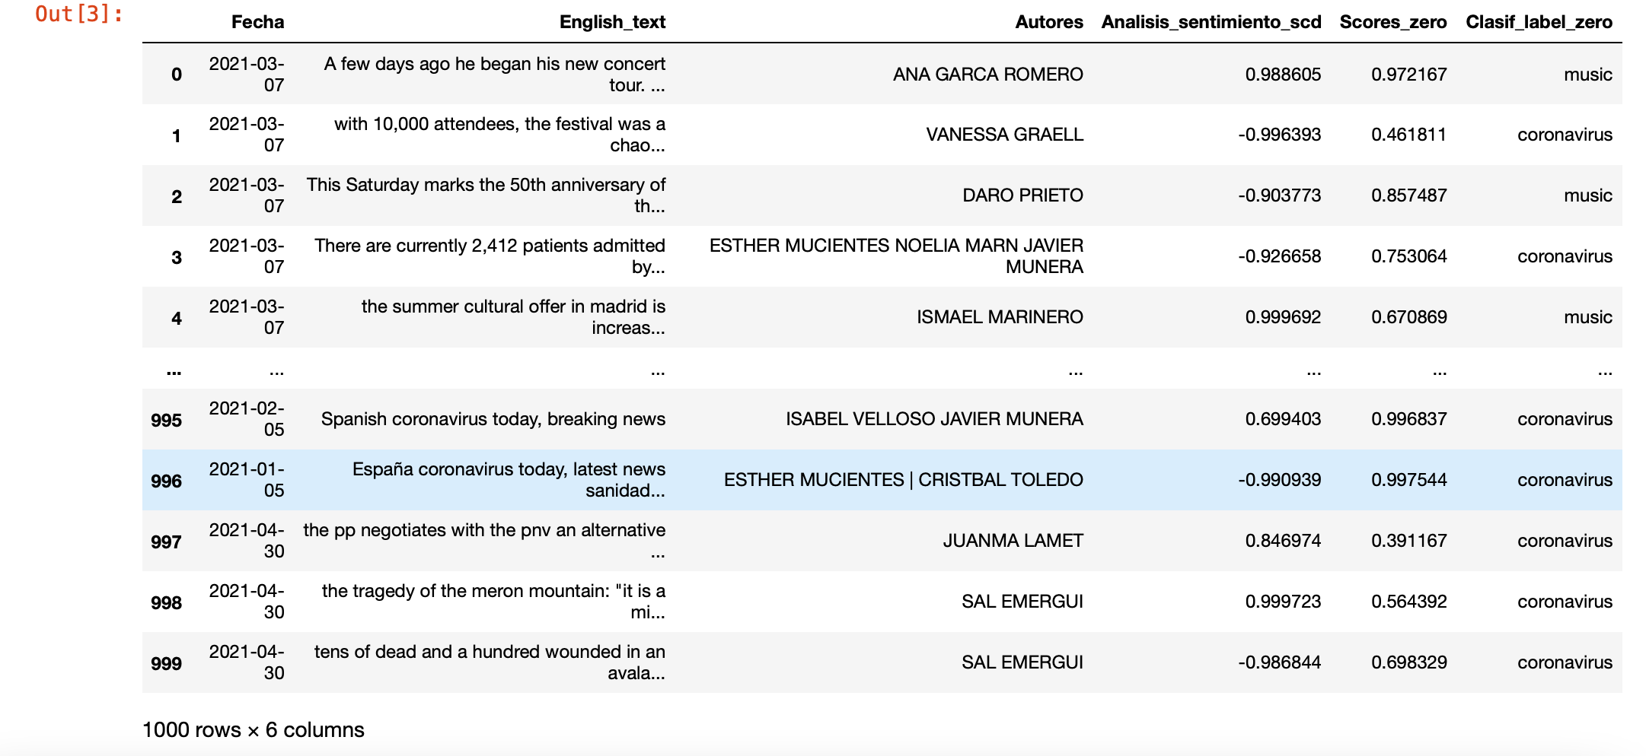
Análisis exploratorio
- La forma del nuevo dataset:

Slide 10
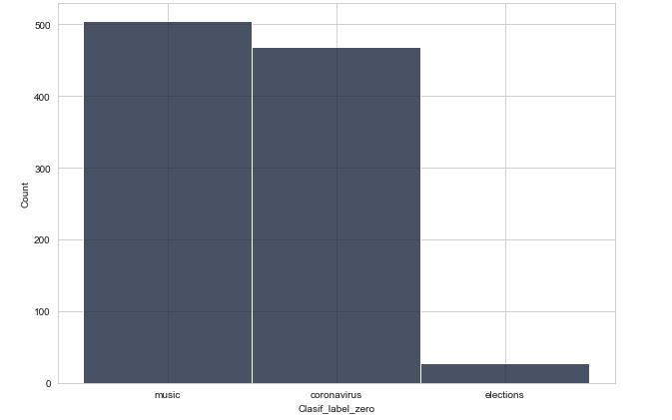
Análisis exploratorio
Estas son nuestras nuevas etiquetas:

Slide 11
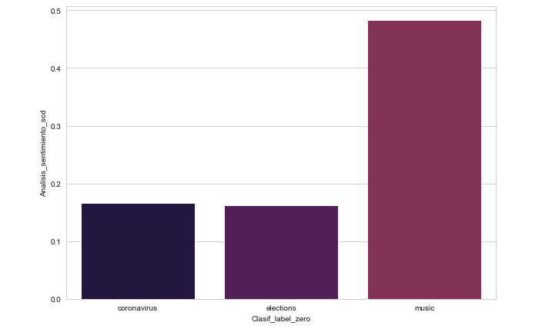
Análisis exploratorio
Media puntuación según el pipeline “Sentiment-analysis” de Transformers por clases.

Slide 12
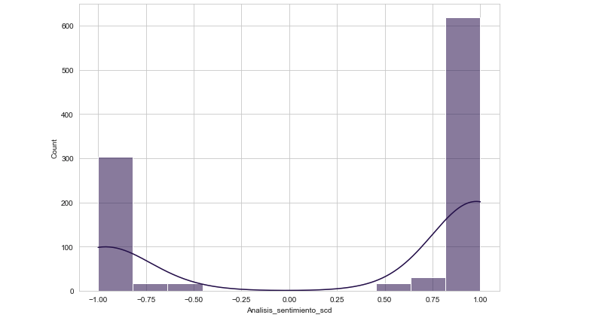
Análisis exploratorio
Distribución de la puntuación de sentimiento.
Se asigna una puntuación de 0 a 1.

Slide 13
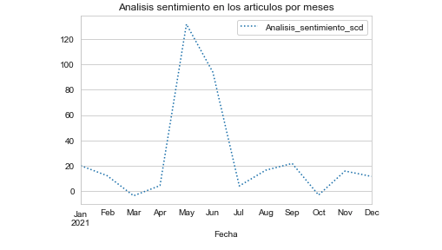
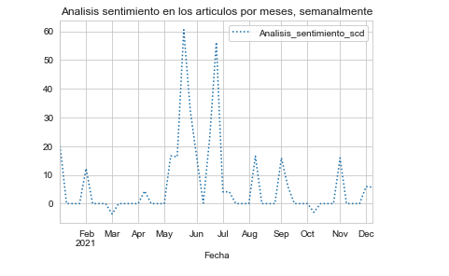
Análisis exploratorio
DISTRIBUCIÓN DEL SENTIMIENTO DURANTE EL AÑO EN LOS ARTICULOS ESCOGIDOS.

Slide 14
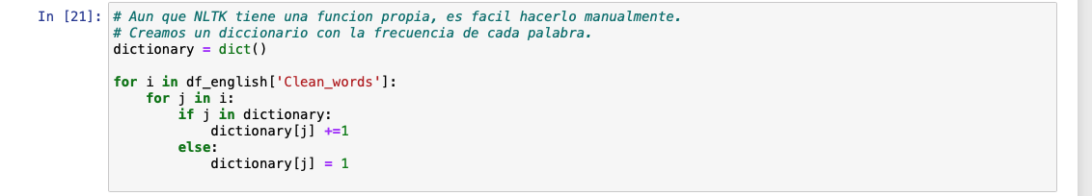

Análisis exploratorio
PALABRAS CON MAS FRECUENCIA
wordcloud

Slide 15
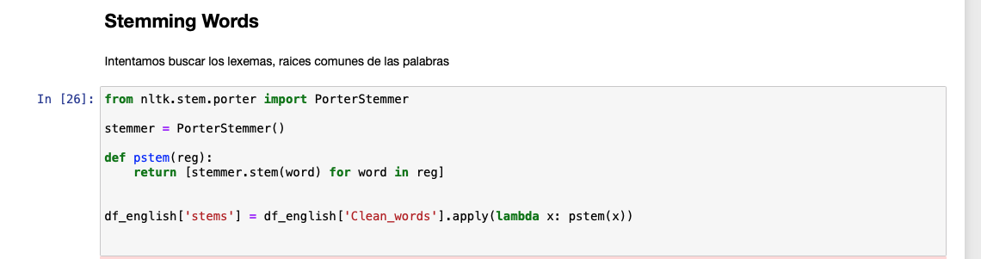
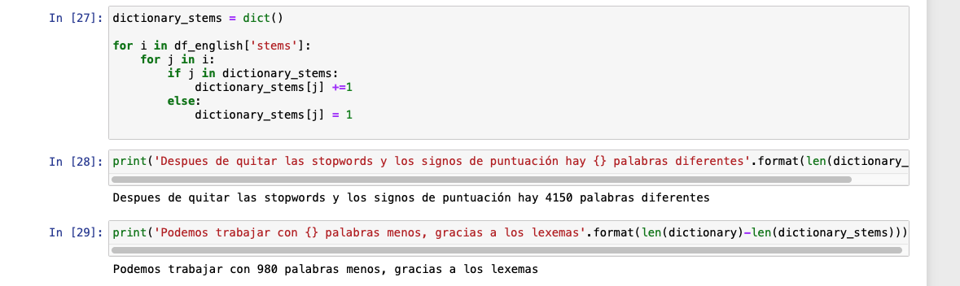
Preparación de los datos
Raíces comunes de las palabras // Lexemas-

Slide 16
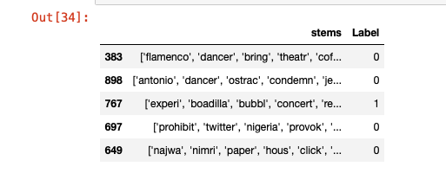
Preparación de los datos
El nuevo dataset:

Slide 17
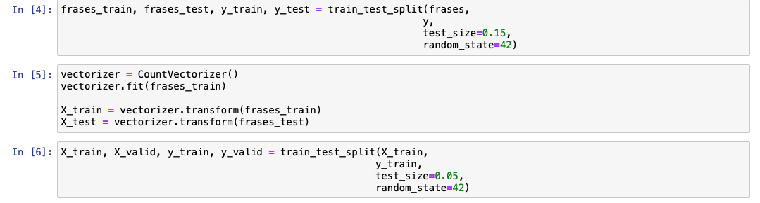
Preparación de los datos
En un primer momento cogí todo el texto, le asigne un valor a cada palabra formando vectores. No relaciona entre palabras.

Slide 18
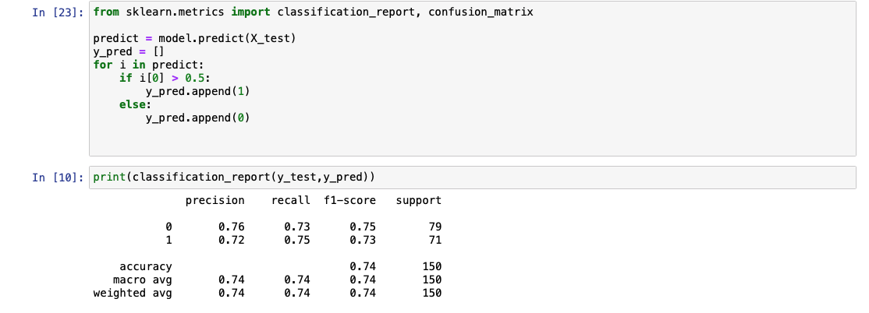
modelo
El primer modelo que utilicé fue una red neuronal de keras con dos capas densas ambas con activación sigmoid.
Un accuracy de 0.74

Slide 19
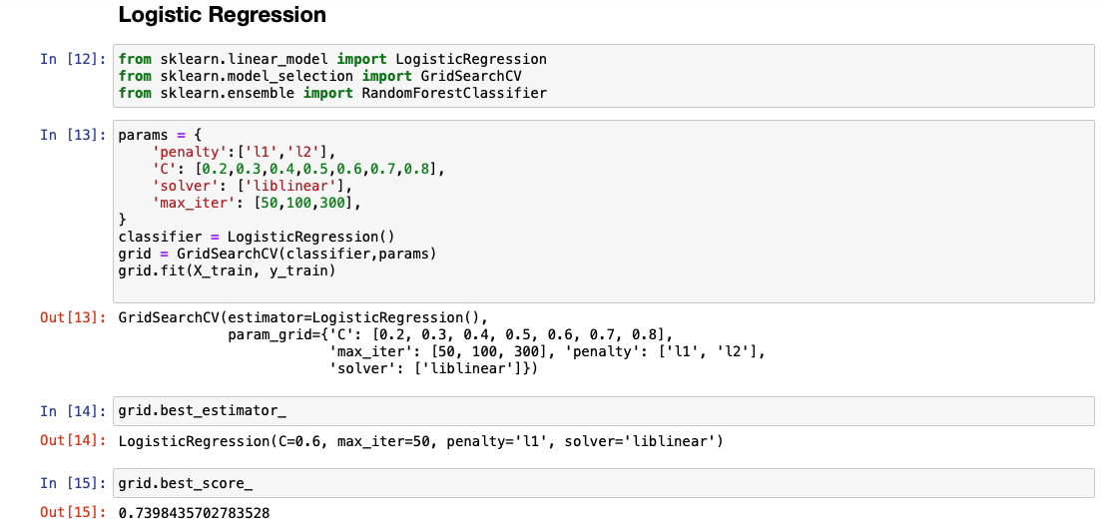
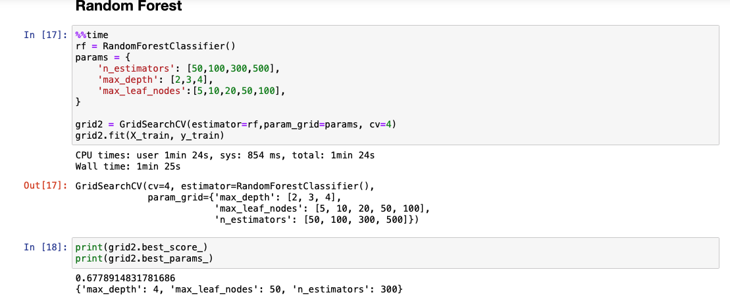
modelo
También probé con una regresión logística, random forest y SVC

Slide 20
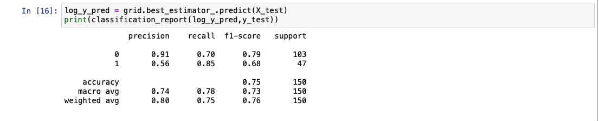
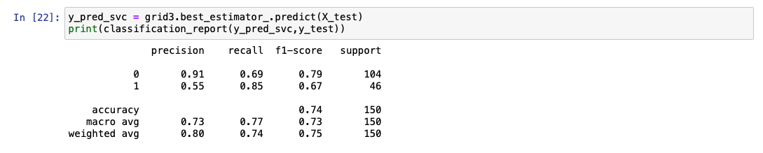
modelo
CLASSIFICATION REPORT LOGISTIC REGRESSION & SVC
Regresión logística
Random Forest Classifier

Slide 21
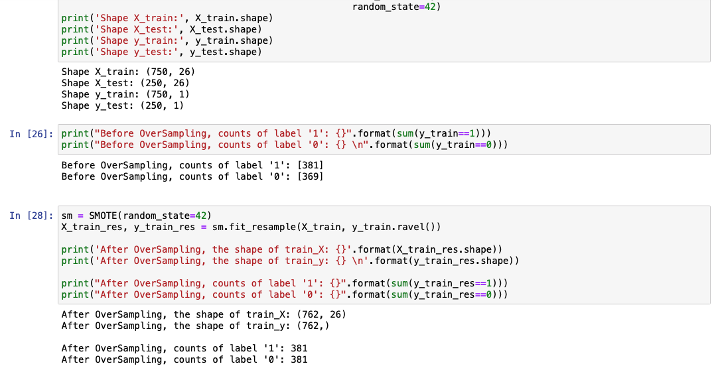
modelo
Oversampling, las clases están desbalanceadas en 12 registros

Slide 22
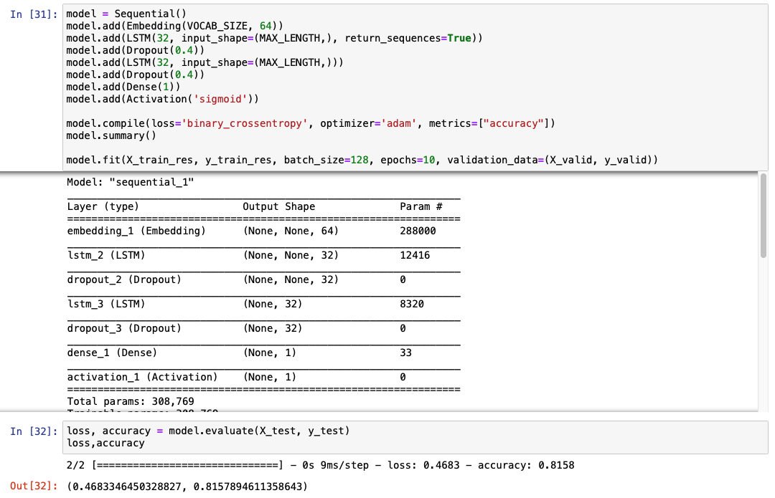
modelo
LSTM

Slide 23
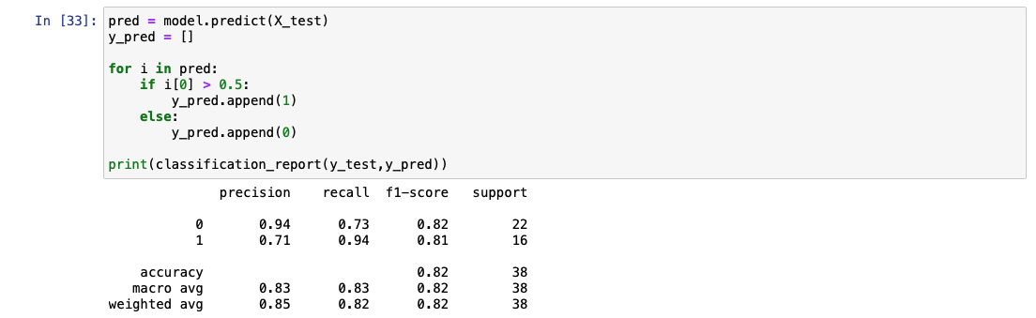
modelo
Resultados con LSTM
Accuracy 0,82

Slide 24
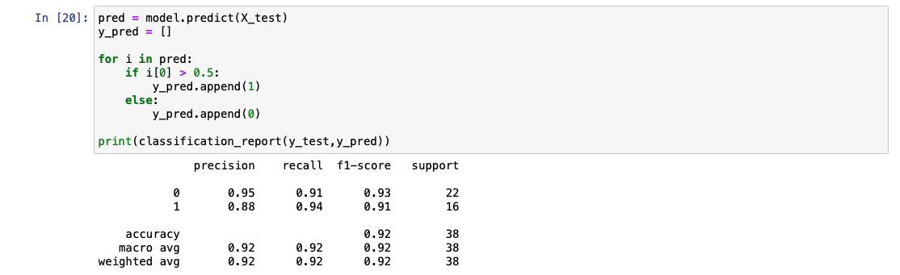
modelo
Resultados con LSTM
Accuracy 0,92

Slide 25
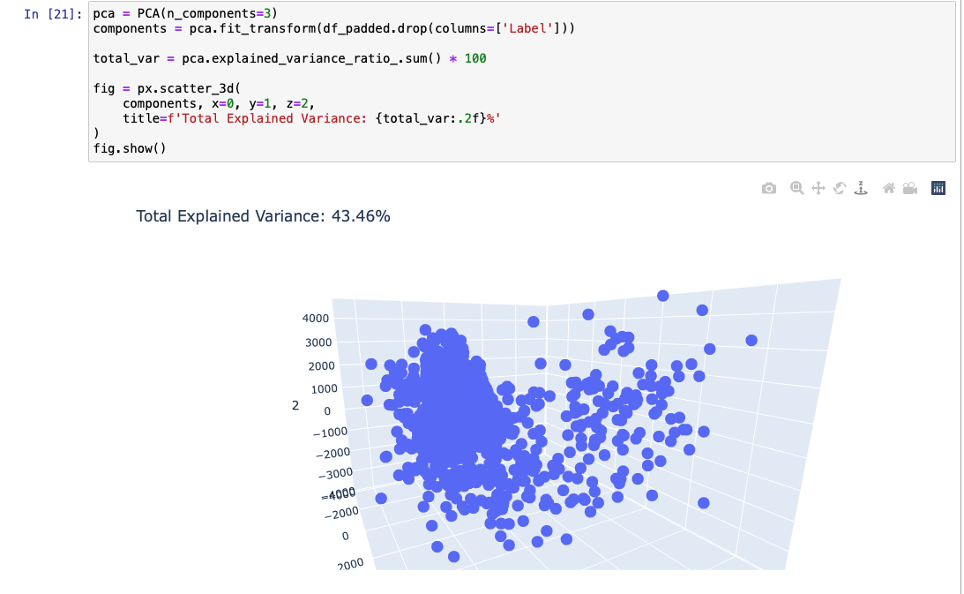
pca
PCA graphic 3d
En proceso…

